Slide 1
Termony:
在 HarmonyOS 上重建一个 Termux
Revy
信 创 吕 布

Slide 2
我是谁？
  Revy (https://github.com/revysr)
  AOSC 贡献者
  deepin 发行版技术委员会成员
  RISC-V / LoongArch 开发者
  信创机器好伙伴.jpg
  架构吕布 已经换了好多架构了
  鸿蒙开发者考试失败的假鸿蒙开发者
  你甚至能从胸卡/纪念衫上看到我

Slide 3
我在干什么 我在当吕布啊！
  AOSCC 2022 在 CIP 与 Robin Lu 线下调 D2000 - arm
  AOSCC 2023 龙芯与你：你问我答 - loongarch
  AOSCC 2024 RISC-V 板卡适配 - riscv
  AOSCC 2025 现在我在讲 Termony - arm
    兜兜转转 又回到 arm 了 永远遇不见 x86 的未来

Slide 4
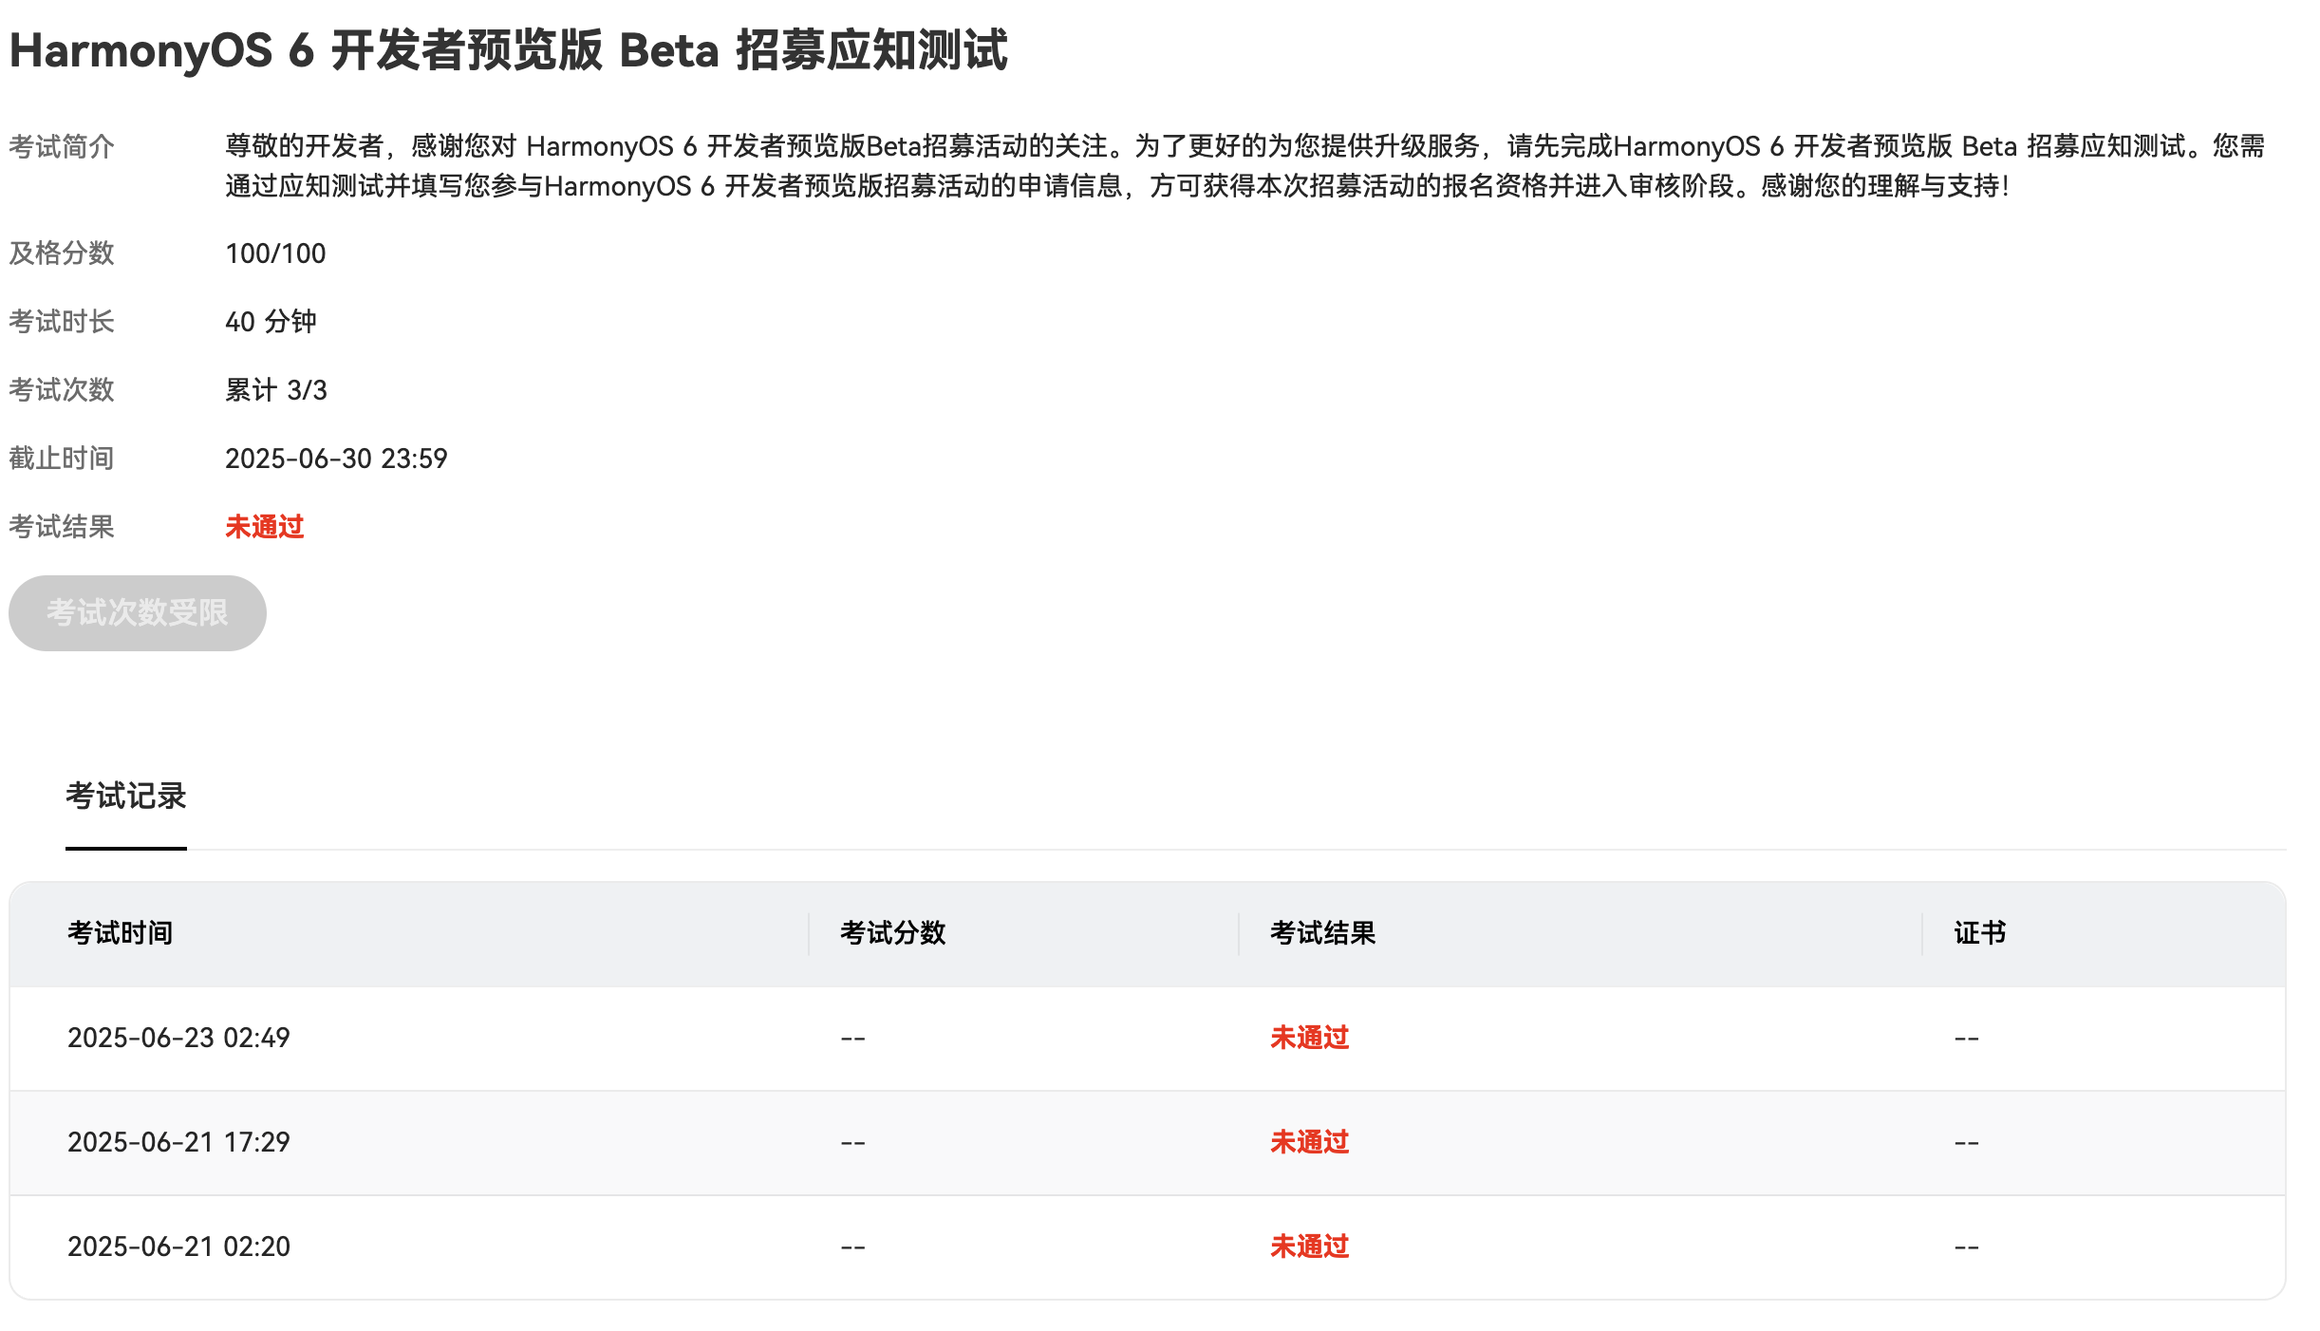
对不起，努力也没能当上鸿蒙开发者

Slide 5
讨论 HOS 一些注意事项
HOS 是指 HarmonyOS 5 2in1 设备搭载的系统
  不讨论平板设备 因为平板设备比 2in1 限制更多
  手机/平板是可以 JIT 的 但是限制 fork 能力 - 老的 JIT 能力已经被移除
  当前版本为 HOS 5.0 更新很快 很多功能对会推送更新增加/删减
ohos 代表 HamronyOS 5 里搭载的 OpenHarmony 组件
  纯 OpenHarmony 设备不在讨论范围内
HMKernel 是指 HOS 搭载的 HongMeng Kernel 1.9.5
需要开启开发者模式
  SEHarmony 对于 developer role 有额外放行规则

Slide 6
关于本次演讲的声明
  在深入探讨 HarmonyOS 以及 Termony 之前，我想明确一点：我并非华为的员工，也不是其合作伙伴。我今天的演讲是作为一名独立的观察者和技术爱好者，分享我对 HarmonyOS 以及对 Termony 的见解和思考，这些观点不代表华为官方立场。

Slide 7
故事起因
Matebook Pro with HarmonyOS 5 发售了
  之前就对HMkernel非常感兴趣 所以想买一个尝鲜
  再就是想看看鸿蒙用户态发展成什么样子
  新玩具发售了能忍住不买吗！

Slide 8
购买鸿蒙电脑注意事项
购买时候销售员工会赠送给饮品
  华为旗舰店•上海南京东路店 这家咖啡做的难喝的要命
    你怎么在上海做咖啡做到这么难喝！！！
  千万兑换咖啡喝，难喝的要死甚至肚子会起反应（
感觉身边买鸿蒙电脑的人基本都是之前鸿蒙黑子
  黑子购买率 100%
  反而吹鸿蒙的人买的比较少

Slide 9
经典梗图 - 这图说的是真的吗？

Slide 10
亦真亦假难辨别
HOS 的生态在逐渐发展
  图里 小猫/git 已经可以使用
  新的 DevEco Studio 已经提供给合作企业使用
容器可能已经在路上了
  最近 OpenHarmony 6 在更新 seccomp
    预计是给容器铺路
一切未来可期

Slide 11
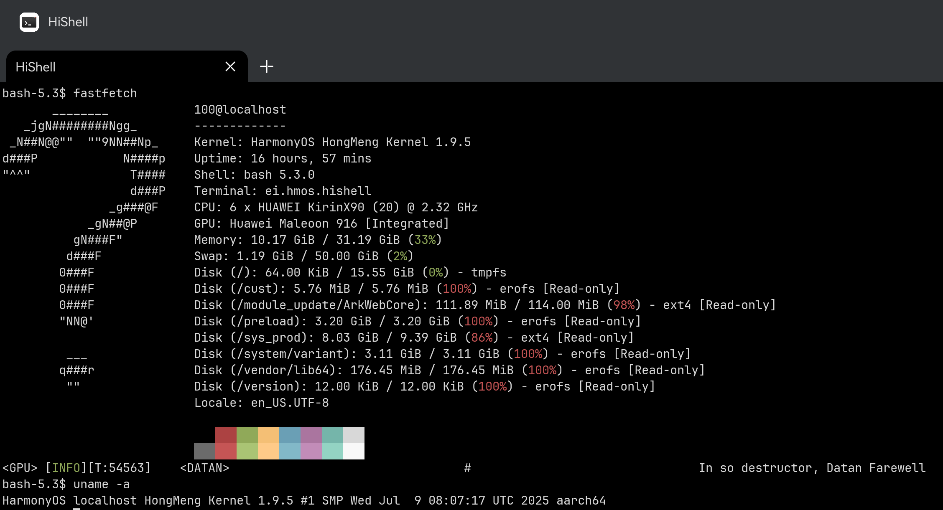
上了新系统 怎么能不用 fastfetch

Slide 12
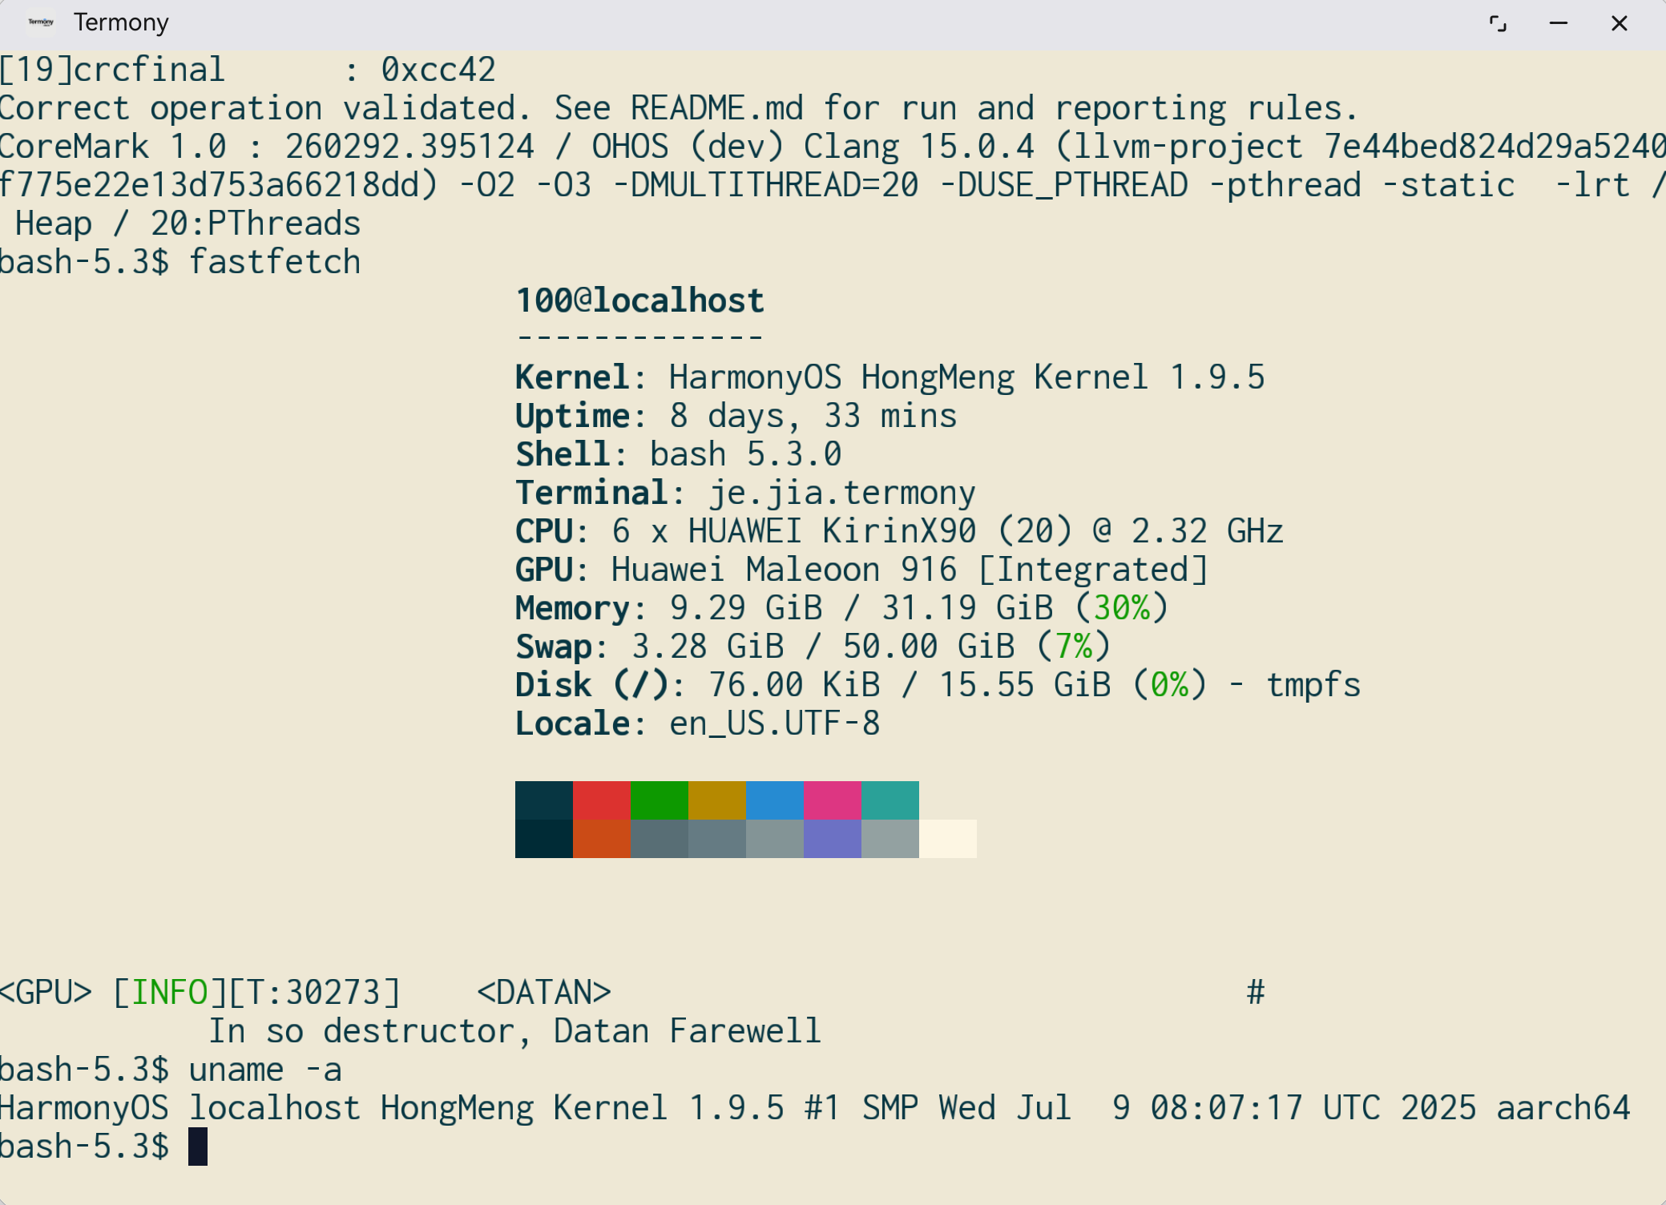
Termony 项目介绍
https://github.com/TermonyHQ/Termony
Termux for HarmonyOS Computer.

Slide 13
Termony 几个关心的的点
如何打包软件
  如何制作 HNP 软件包
ABI 稳定性
  aarch64-linux-ohos/musl 区别到底是什么
    triple 不同一般是不同的 ABI
  鸿蒙是否有原生 ABI
为什么软件没有可执行权限
  提供的 toybox 的 chmod 为什么不可以设置权限
  是否有绕过方法

Slide 14
HNP - CodeArts IDE 给的启发
通过查看 CodeArts IDE 看到了HNP
在 CodeArts IDE 里面有一个 pc_entry.hap 文件
解压之后可以看到 类似 git.hnp 里面就是 /data/app/git.org/git_1.2 目录的内容
这个东西叫做 应用包内 Native 包（.hnp）

Slide 15
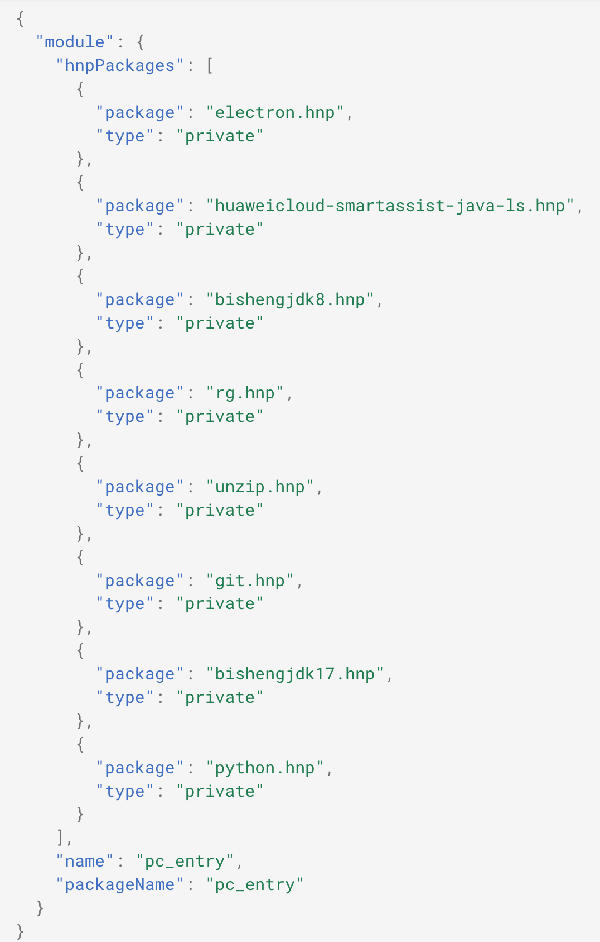
HAP 包里 module.json 描述
右图展示是对应 hnpPackages 标签
可以发现 HAP 可以增加 HNP 软件包

Slide 16
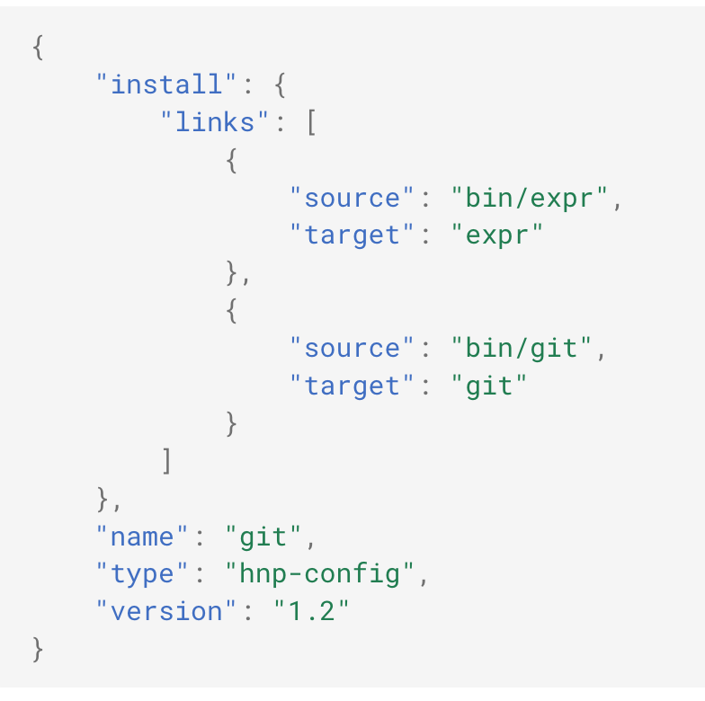
HNP 软件包的解析
解压 git.hnp
里面的文件会被复制到 /data/app/git.org/git_1.2
hnp.json 描述了文件的软连接
hnpcli，可以用来生成 .hnp 文件
这样就给了软件打包足够的理论基础

Slide 17
jiege 的终端模拟器梦碎
HNP 有个 type 字段一直是 private
测试了 private 改 public 发现 HiShell 竟然能调用
  这样就没必要重写终端模拟器了
  Termony 沦落成给 HiShell 提供命令的软件包

Slide 18
一些遗憾
不能像 Termux / Homebrew 一样可以下载软件包执行
必须经过 hnpcli 打包成 hnp 软件包
这里其实有一个 hnp 遗留问题
  更新 Temrony 相同版本 public hnp 的包可能不会被更新
  需要卸载/完全卸载才能处理 行为不太稳定
另一个问题是 HiShell 和 Termony 权限不太一样
  导致的问题是第一次测试 elf-loader HiShell 不能运行

Slide 19
aarch64-linux-ohos/musl
短暂的项目测试中没有发现太多break的地方
ohos 的 musl 的 api 相比于正常的musl有一定缺失
  一些调用/结构体 和 musl 不一致/被移除
  编译的时候需要 hack 掉
ohos 提供的 ld 天生没有可执行权限
  猜测是怕当启动器绕过可执行权限
aarch64-linux-musl 用来构建还可以避免一些问题
  避免一些 config.guess 不认识 ohos

Slide 20
为什么软件没有可执行权限
两个组件相关组件影响
  SEHarmony
  xpm_module

Slide 21
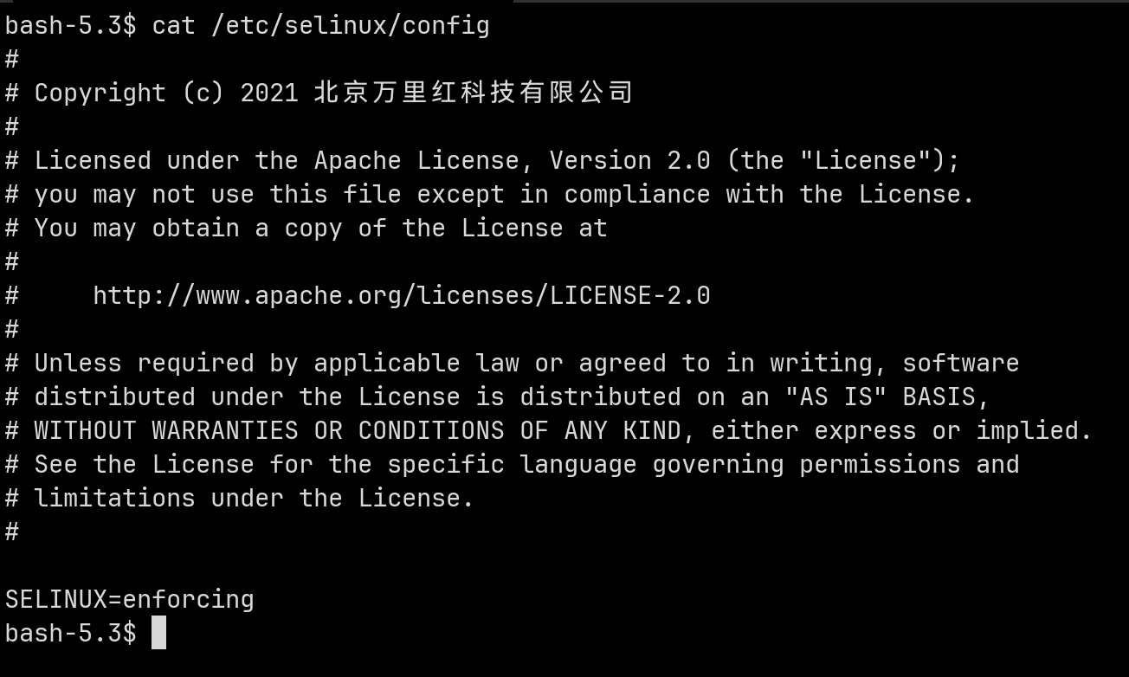
SEHarmony - /etc/selinux/config
SEHarmony 是一个兼容 selinux 的组件
  用来在 ohos 实现 SELinux/SEAndroid 规则管控
https://gitee.com/openharmony/security_selinux_adapter
  SEHarmony 规则集
  封堵了 $HOME 可执行权限

Slide 22
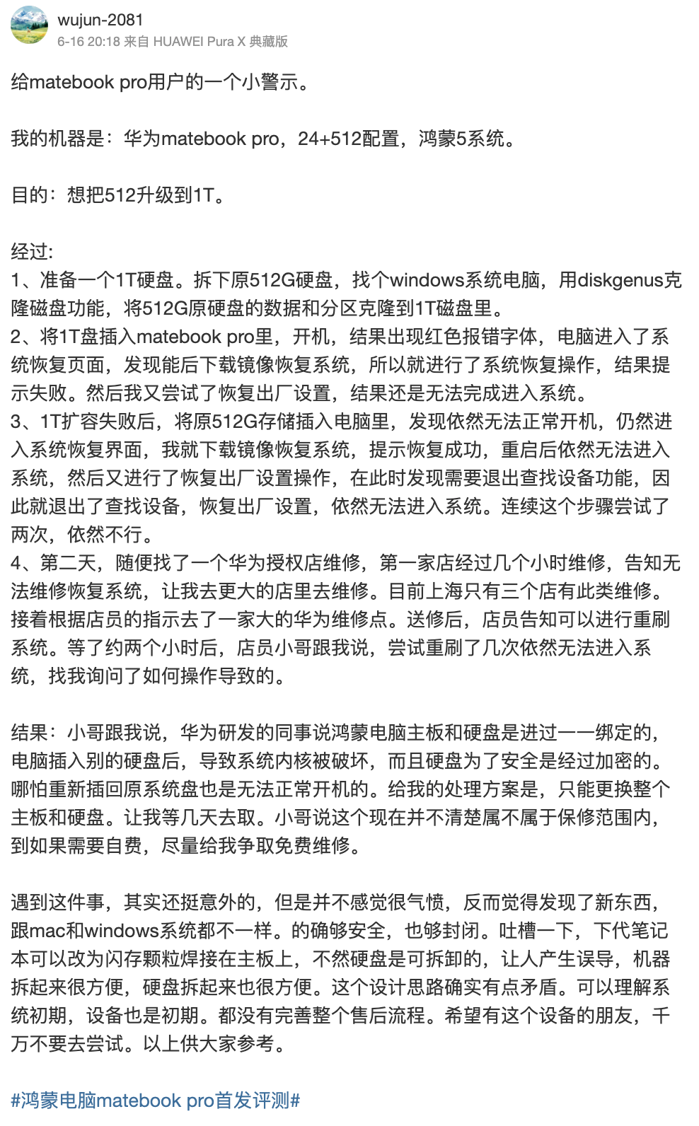
番外：为什么之前鸿蒙电脑重装失败
1. 插入新盘的时候 猜测是把本地key/证书的抹了
  这样的逻辑会直接导致旧盘无法在启动
2. 进入新盘重装的时候 重装进程有问题
  被 seharmony 的规则拦截了
    自己把自己关在门外了
然后就有鸿蒙重装失败的乐子发生了

Slide 23
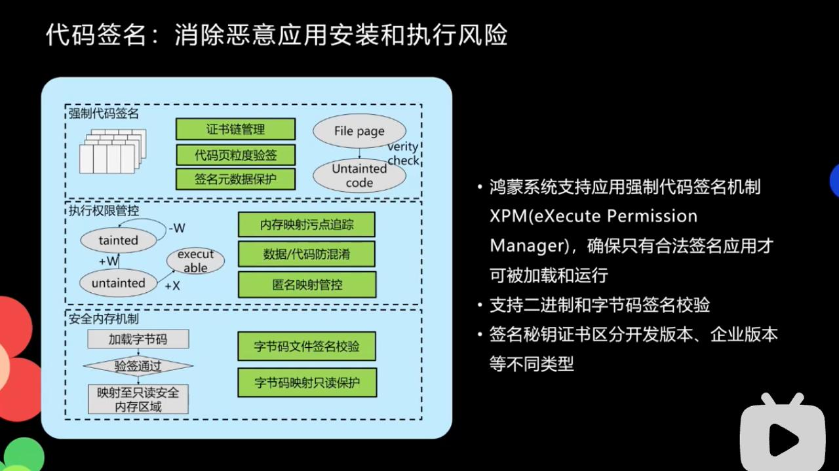
xpm_module
https://gitee.com/openharmony/kernel_linux_common_modules/tree/8083d4c0533585c84b06408007fd3d702cdc584c/xpm

Slide 24
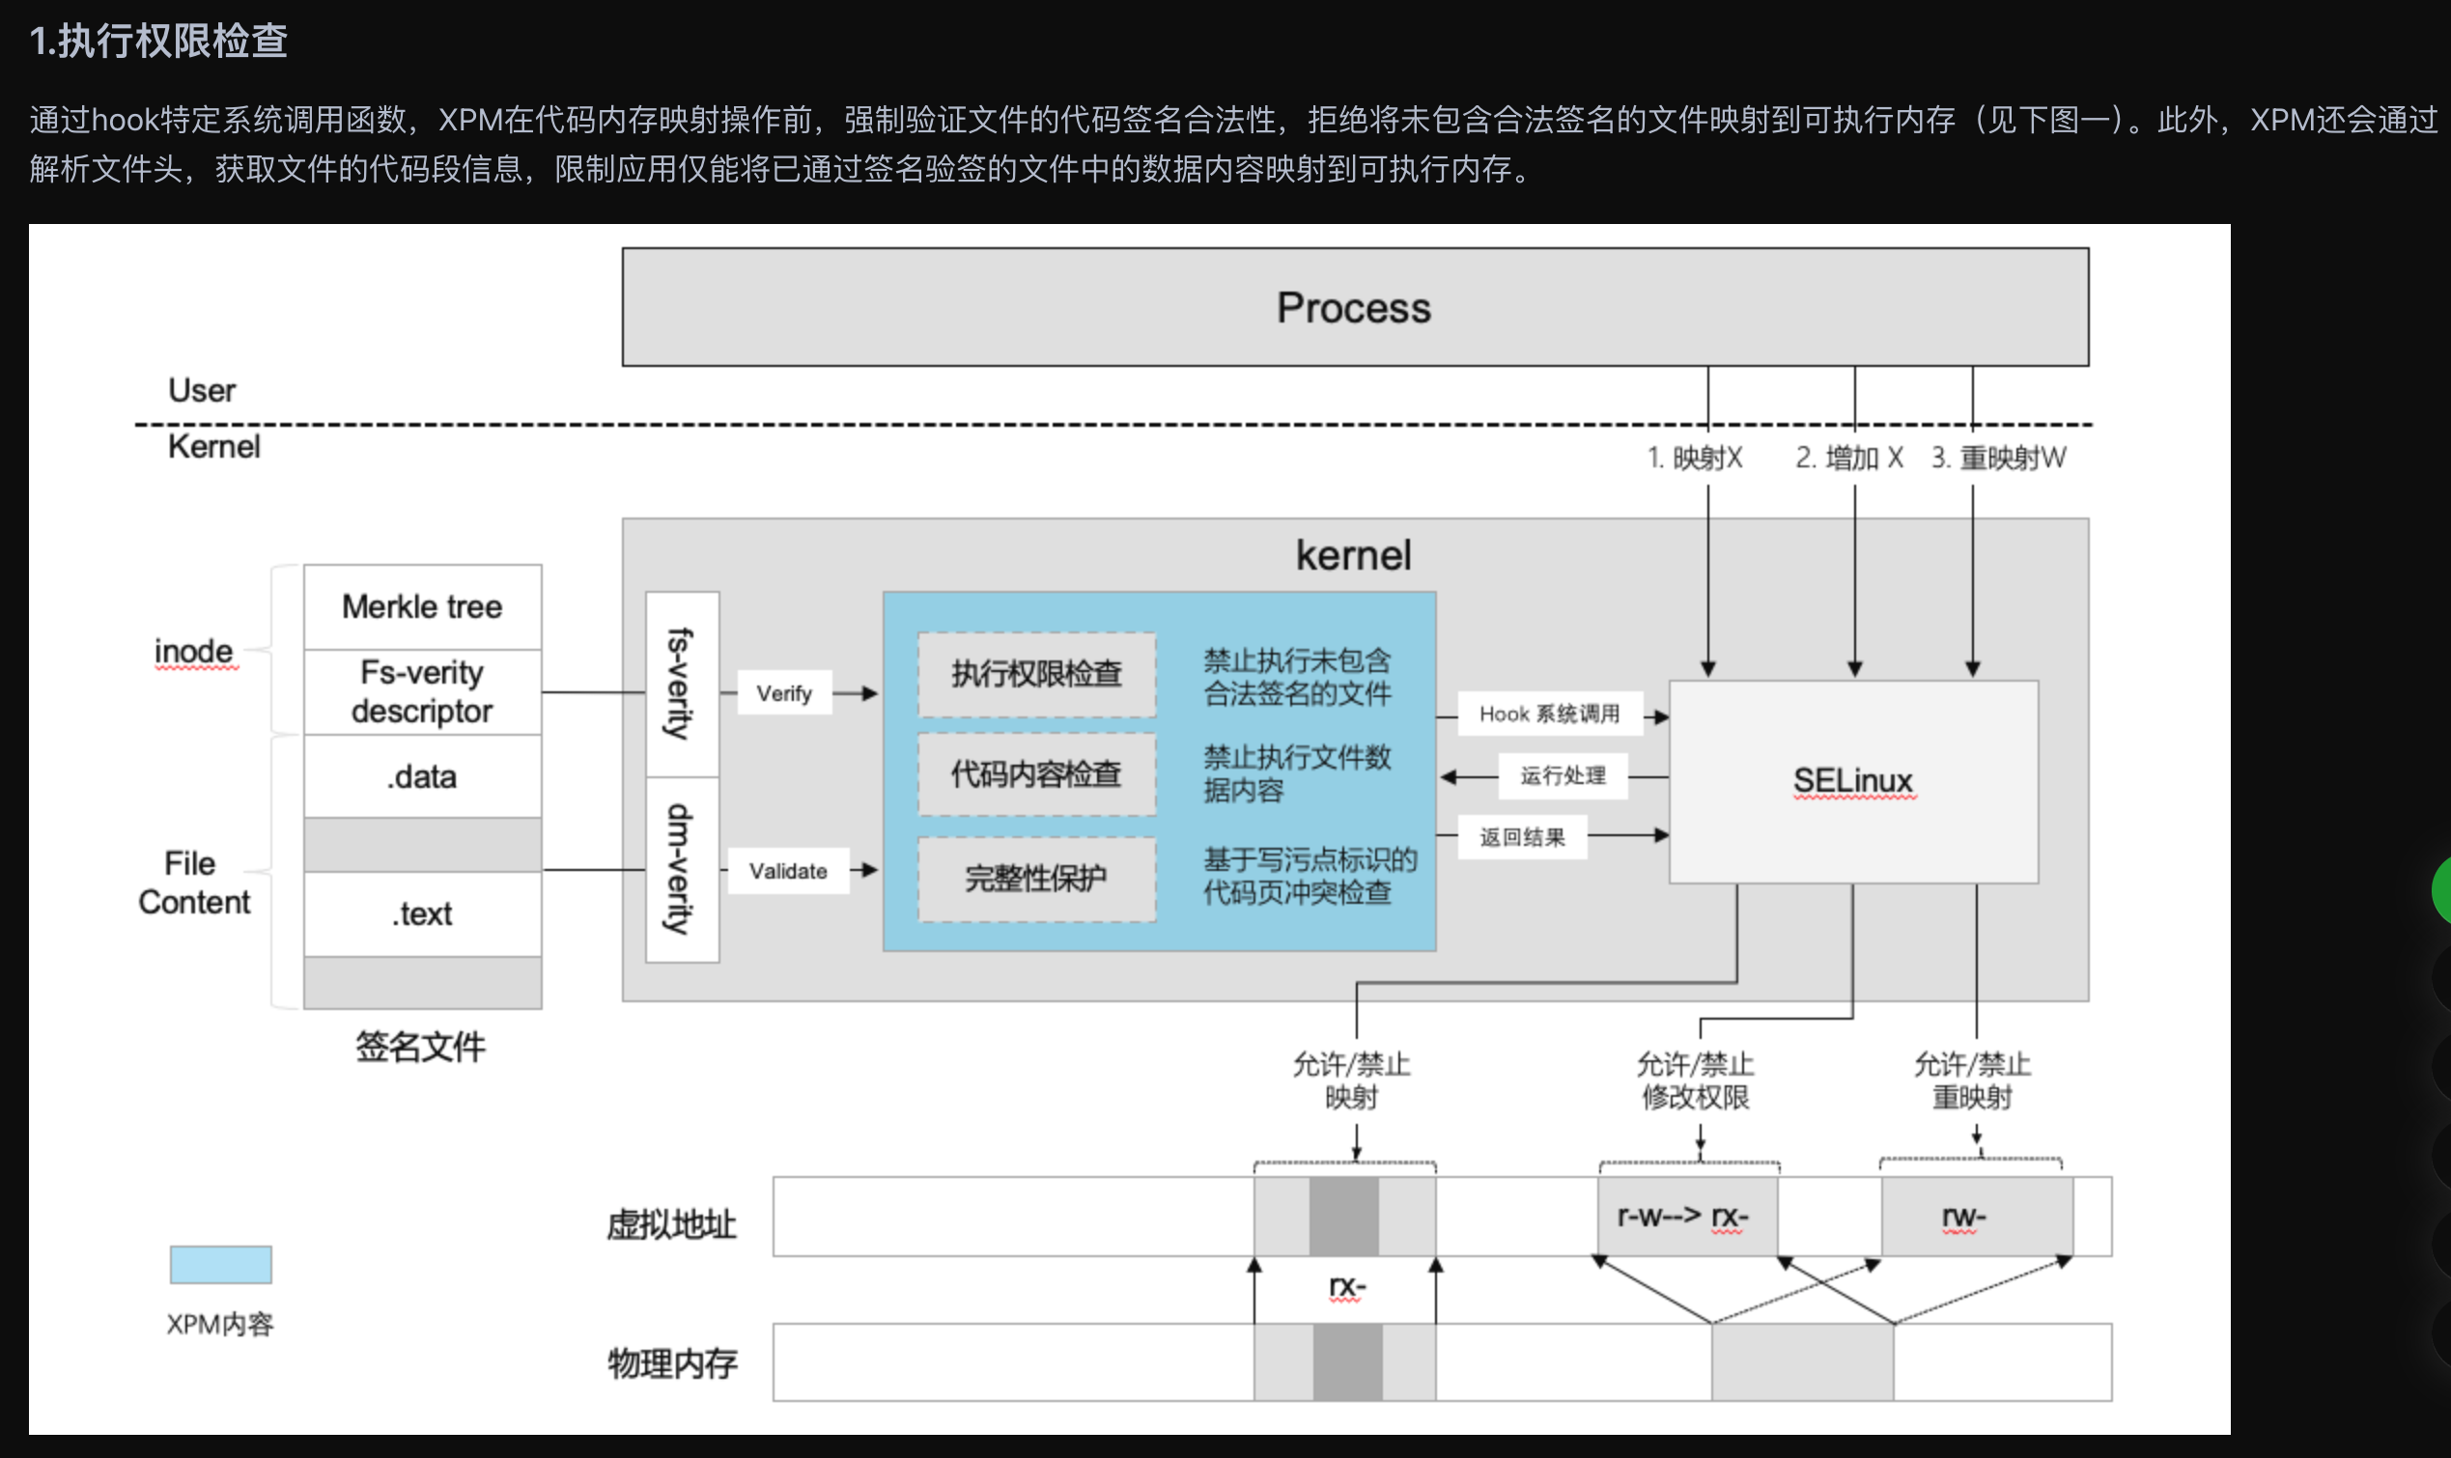

Slide 25
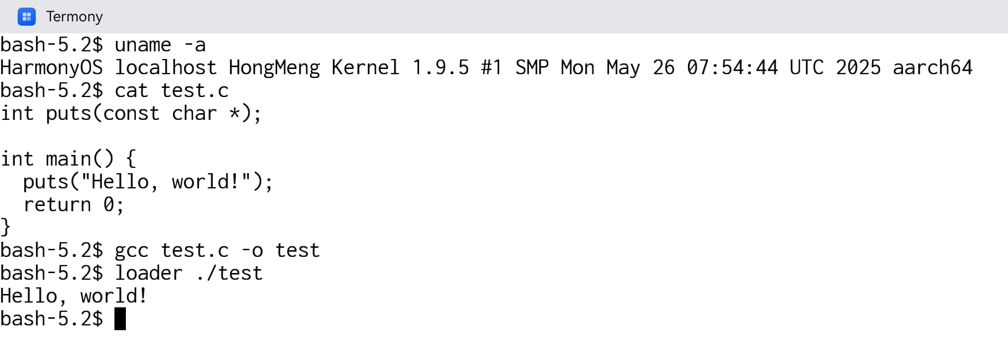
首次尝试绕过: elf-loader
https://github.com/MikhailProg/elf
使用匿名内存来运行执行 类似JIT的方式 当时可以使用
某次华为后台更新之后 新申请的证书已经无法使用了 遗憾离场

Slide 26
第二次尝试绕过：qemu-vroot / Harmonix
使用 qemu tcg 模拟运行
  做了许多 hack
  https://github.com/hackeris 这位同学的工作
甚至可以启动 Alpine Linux
  https://www.zhihu.com/question/1893004416279347303/answer/1930041180277674573
  https://github.com/hackeris/Harmonix

Slide 27
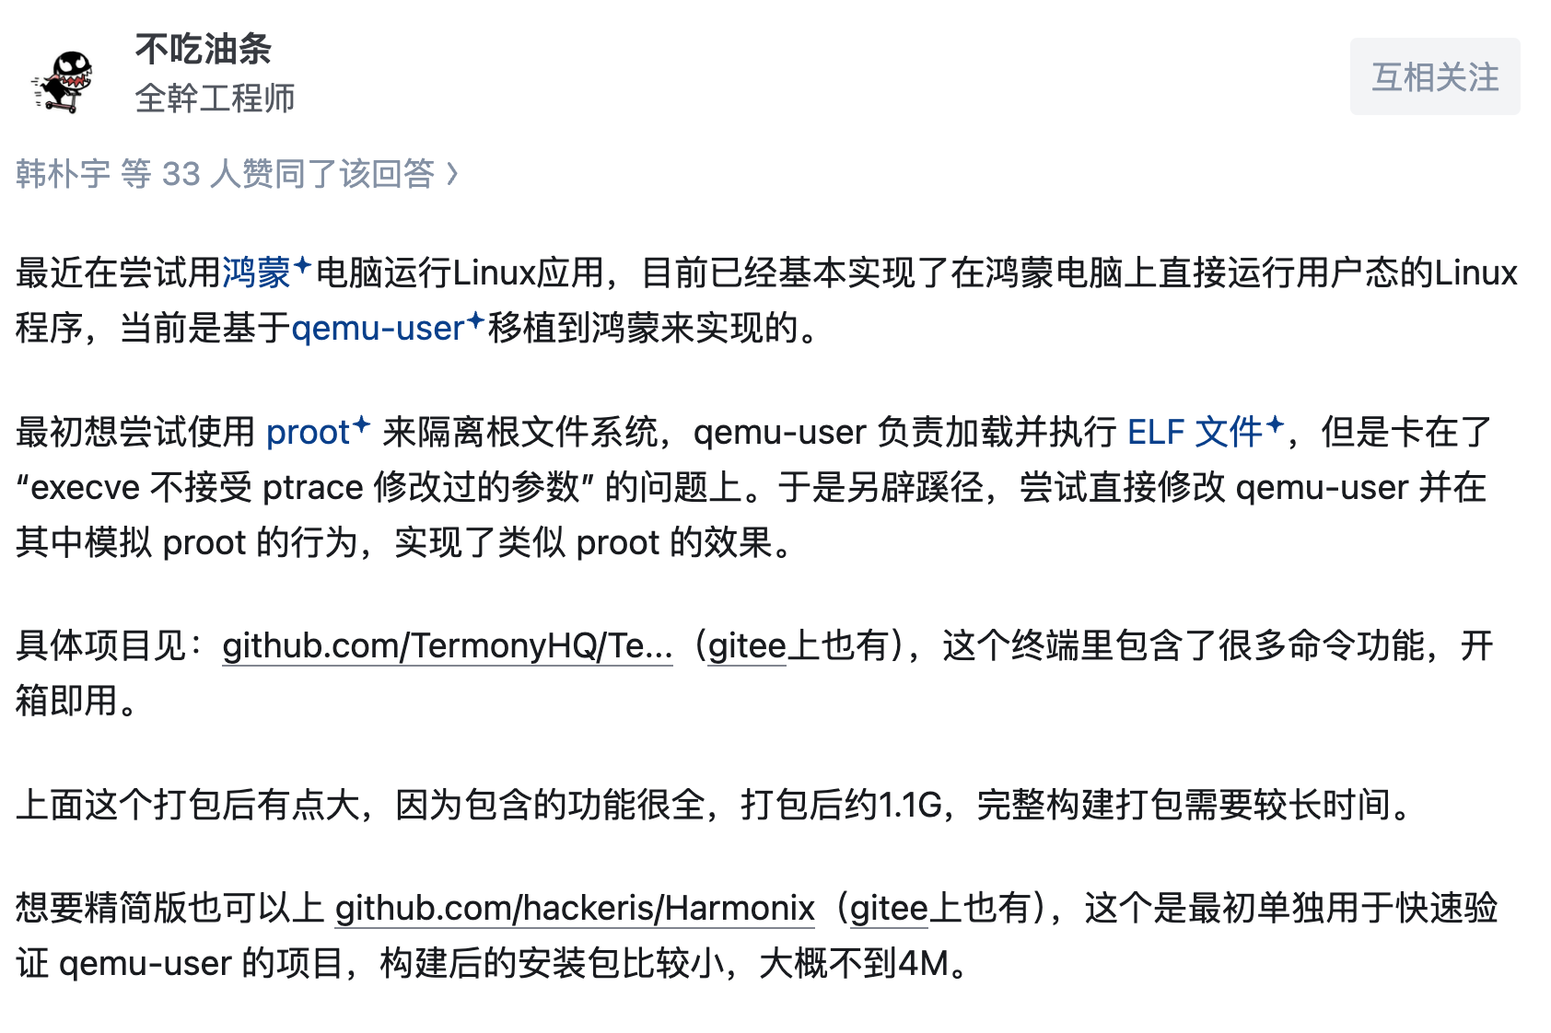
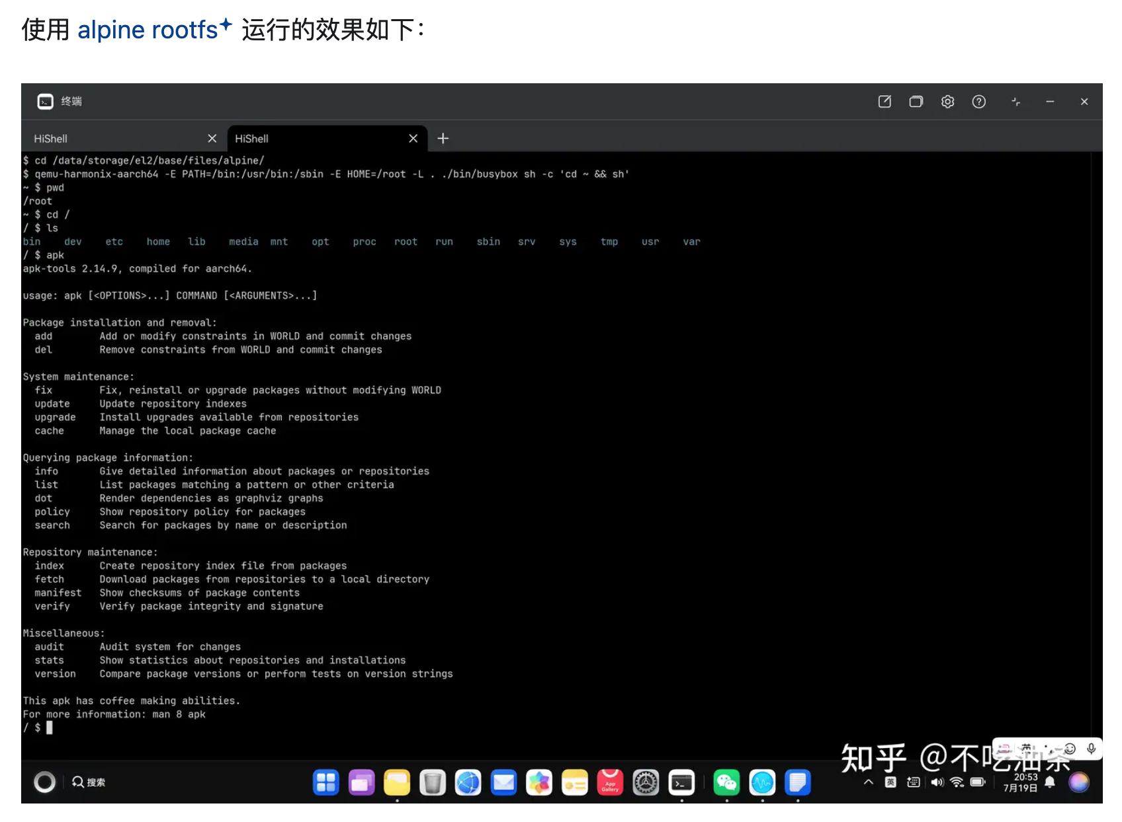
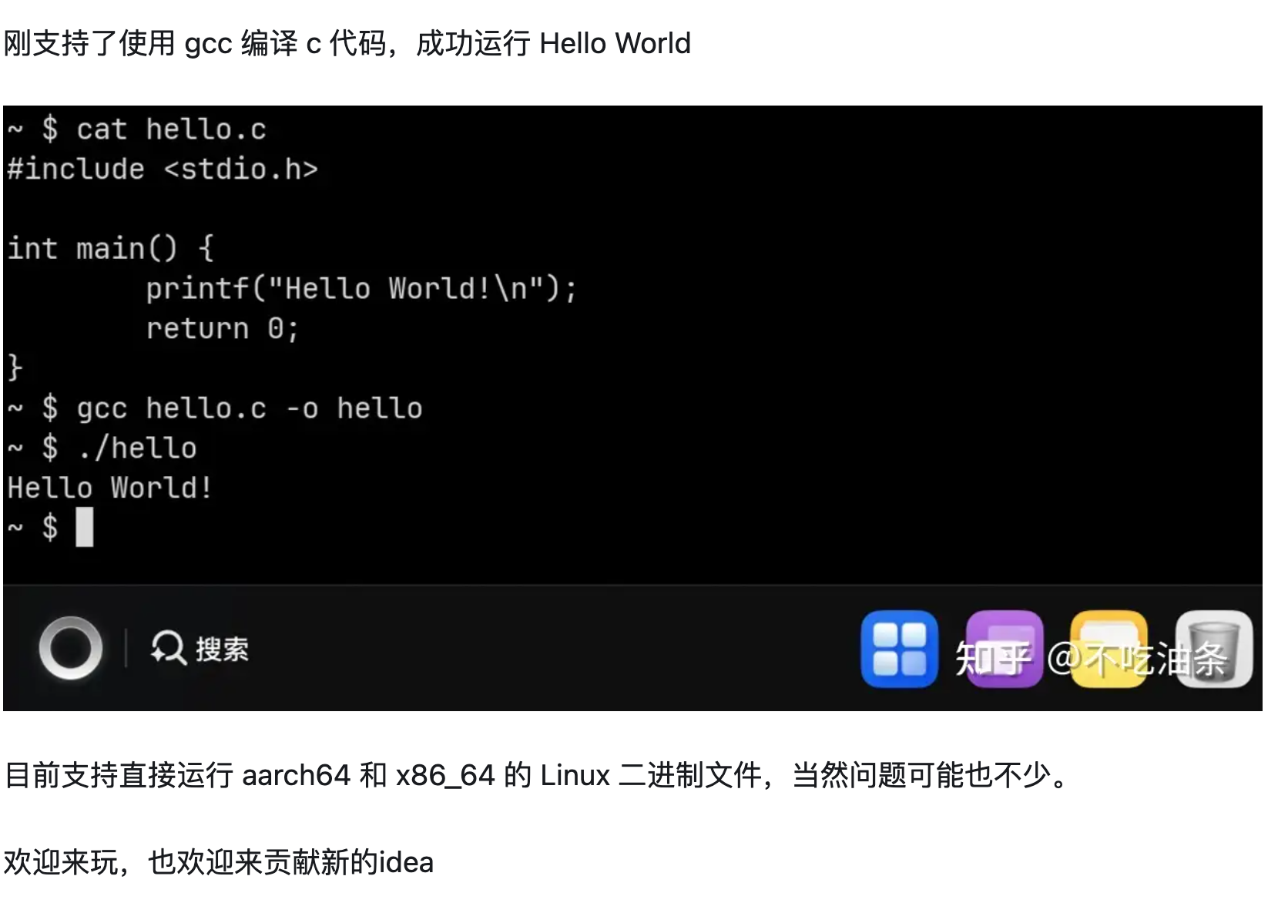

Slide 28
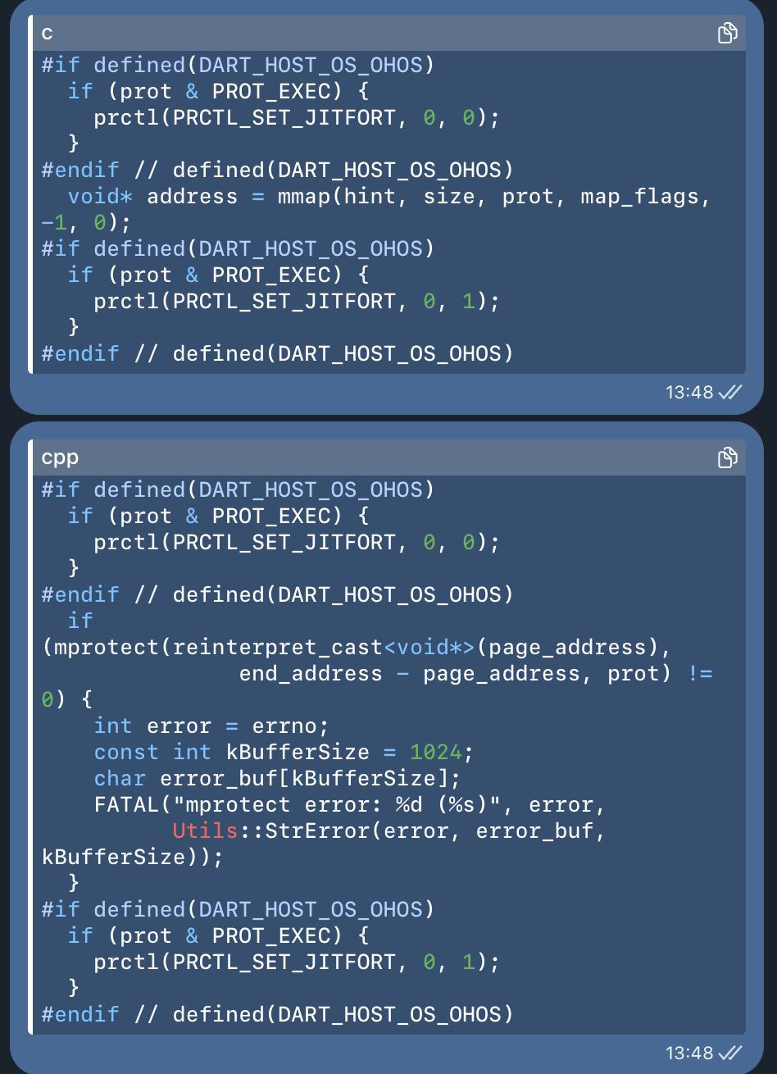
未竟之业
TermonyHQ/Termony - issues/50
  突然发现有一篇文章讲述了 flutter 怎么进行 hotload
  然后发现了 prctl 函数的 undocumented 参数
PRCTL_SET_JITFORT 很有趣
  define PRCTL_SET_JITFORT 0x6a6974
  0x6a6974 - JIT 三个字母的 ASCII 码
似乎可以和 elf-loader 结合使用
  这个参数似乎有限制 只能在开发者证书下使用
  上架应用使用会崩溃

Slide 29
番外：虚拟机无法启动
https://github.com/torvalds/linux/commit/edc25898f0b6cceed6c90b0e79916bd04de7dd19
>= 6.5内核都受影响
stratovirt 没有模拟 ID_AA64MMFR3 所以启动失败

Slide 30
感谢聆听

